Slide 1
FIWARE
Nikola Popović 15826

Slide 2
Internet of Things(IoT)
Internet stvari (IoT) je mreža fizičkih uređaja koje mogu da se povežu na mrežu i da razmenjuju podaci. Svaka ’stvar’ ili ’pametni uređaj’ je naprava sa ugrađenom elektronikom i softverom koja može da se koristi kao aktuator ili senzor.

Slide 3
Senzori i Aktuatori
Senzor je uređaj koji meri fizičke veličine i pretvara ih u signal čitljiv posmatraču ili instrumentu. Postoji više različitih senzora kao sto su senzor temperature,senzor svetlosti...
Aktuator je uređaj koji je zadužen pokretanje i kontrolisanje mehanizma ili sistema.

Slide 4
Fiware - definicija
Fiware je framework sastavljen iz open source komponenti koji se koristi za ubrzavanje razvoja
’pametnih rešenja’ kao što su pametni gradovi i pametna industrija.

Slide 5
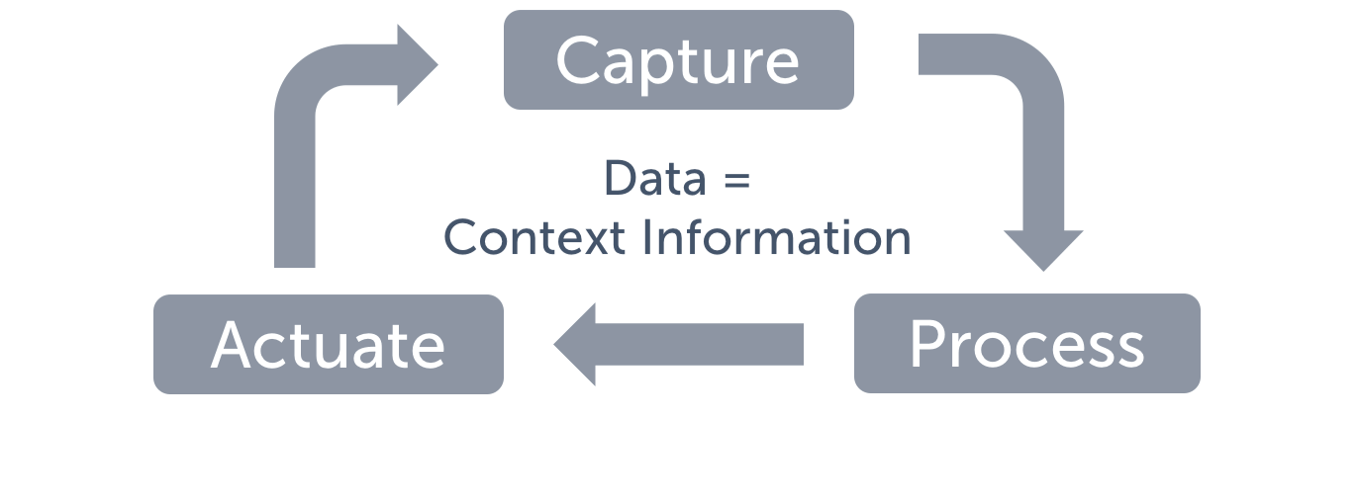
U pametnim rešenjima postoji potreba da se skupljaju informacije iz različitih izvora (npr. Iz društvenih mreza,mobilnih aplikacija,IoT senzora) da bi se napravila slika o stvarnom svetu koja se obrađuje i analizira kako bi se implementiralo željeno pametno ponašanje.

Slide 6
FIWARE Context Broker
Glavna i obavezna komponenta bilo kojeg projekta ili rešenja koji koristi FIWARE je FIWARE Orion Context Broker koji ima osnovne funkcije kao što su: potreba da se upravlja kontekstnim informacijama, omogućavanje ažuriranja i omogućavanje pristupa kontekstu.

Slide 7
FIWARE NGSI RESTful API
Sve interakcije između aplikacija ili komponenti platforme i context broker-a se odvijaju korišćenjem FIWARE NGSI RESTful API-a, jednostavnog ,moćnog i besplatnog API-a.
Razvojem oko FIWARE Context Brokera omogućava dostupnim veliki broj FIWARE komponenti koje se koriste za:
-interfejs sa IoT,robotima i spoljašnjim sistemima; -upravljanje podacima,objavljivanje i zarađivanje;
-obrađivanje, analiziranje i prikazivanje informacija

Slide 8
IoT Agent
IoT Agent je komponenta koja dozvoljava grupi uređaja da salju svoje podatke i da budu upravljani kontekst broker-om koristeći svoje protokole. IoT Agent bi trebalo da se bavi bezbednostnim aspektom FIWARE platforme i da pruža osnovne servise programeru. Svaki IoT agent pruža Severni Port NGSI interfejs koji se koristi za kontekst broker, a ispod ovog porta koristi protokol povezanog uređaja.

Slide 9
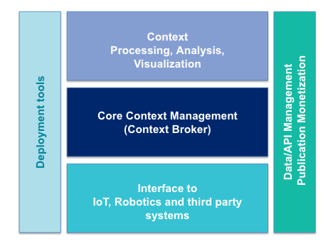
FIWARE Arhitektura

Slide 10
FIWARE Katalog
FIWARE Katalog je framework sastavljen iz open source komponente platforme koje se mogu sastaviti zajedno i sa ostalim komponentama drugih platformi ubrzavaju razvoj ’pametnih rešenja’.

Slide 11
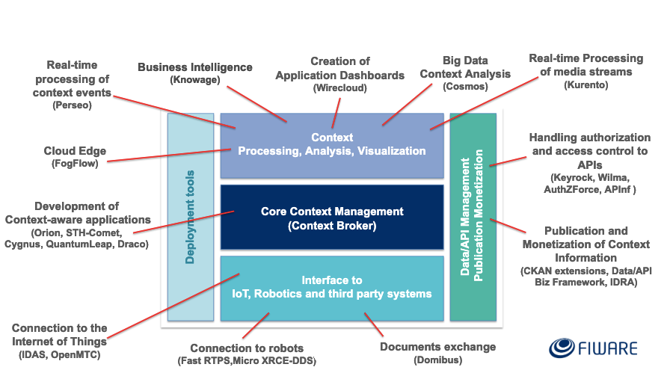

Slide 12
Komponente platforme Jezgro upravljanje kontekstom
Orion Context Broker je obavezna komponenta bilo kog FIWARE rešenja.
STH Comet omogućava skladištenje kratkotrajne istorije kontekstne informacije (najčešče nekoliko meseca) u MongoDB.
Cygnus omogućava upravljanje istorijom konteksta koji se kreirao kao prenos podataka i koji se može ubaciti u bilo koju bazu podataka.

Slide 13
Lista komponenti koje su u razvoju:
Quantum leap podržava skladištenje FIWARE NGSIv2 podataka u vremenski zavisne baze podataka (CrateDB).
Draco je alternativni mehanizam perzistencije podataka za upravljanje istorijom konteksta. Bazirano je na Apache-vom Nifi-u i to je sistem protoka podataka bazirano na konceptima programiranja zasnovanog na protoku

Slide 14
Interfejs sa IoT,robotima i sistemima
IDAS nudi široki opseg IoT agenata što olaksava interfejs sa uređajima koji koriste najčešće IoT protokole:
-IoT Agent za JSON
-IoT Agent za LWM2M
-IoT Agent za Ultralight
-IoT Agent za LoRaWAN

Slide 15
-IoT Agent za OPC-UA
-IoT Agent za Sigfox
-IoT Agent biblioteka (za razvijanje sopstvenog IoT agenta)
Lista komponenti koje su u razvoju:
-Fast RTPS je opšti middleware za interfejs za robotskim sistemima
-Micro XRCE-DDS je IoT orientisan middleware bazirano na publish-subscribe obrascu
-OpenMTC je open source implementacija OneM2M standarda
-Domibus pomaže korisnicima da razmenjuju podatke pouzdano i sigurno

Slide 16
Obrađivanje,analiziranje i prikazivanje konteksta
WireCloud je moćna web platforma za olakšavanje kreiranje table podataka koja se može lako izmeniti
Knowage je poslovno inteligentna platforma za obavljanje poslovne analitike nad tradicionalnim izvorima i sistemima sa velikim podacima
Kurento omogućava obradu muultimedijskih protoka u realnom vremenu
Cosmos omogućava jos lakšu analizu velikih podataka
FogFlow je distribuirani framework za izvršenje koji podržava dinamičke protoke obrađivanja

Slide 17
Upravljanje podacima,objavljivanje i zarađivanje
Komponente za zaštitu:
-Keyrock upravljanje identitetima omogućava podršku za sigurnu i privatnu OAuth2 baziranu autentifikaciju korisnika i uređaja
-Wilma proxy omogućava podršku za proxy funkciju unutar OAuth2 baziranoj autentifikaciji
-AuthZForce PDP/PAP omogućava podršku za PDP/PAP funkcije.

Slide 18
Komponente za objavljivanje i zarađivanje:
CKAN dodaci je više dodataka koji omogućavaju proširenje mogućnosti CKAN opan data objavljivačke platforme
-Biz Framework omogućava back-end podršku za Context API/Data zarađivanje
Komponente koje su u razvoju:
-Idra pruža API i standardni metadata format za pronalaženje otvorenih grupe podataka.
-APInf je alat kojima vlasnici API-a upravljaju svojim API-ima

Slide 19
Neki od sistema razvijenih pomoću FIWARE-a
Fi-Sonic – praćenje buke i detekcija i identifikacija zvuka
Stratio – pretvaranje odrzavanja vozila u nauku
DigitAnimal – besplatno nadgledanje zivotinja
Insylo – daljinsko nadgledanje i optimizacija dopunjavanja silosa u farmama
Primeri projekata i uputsva: https://github.com/FIWARE

Slide 20
Reference:
https://github.com/FIWARE
https://www.fiware.org
https://fiware-tutorials.readthedocs.io/
https://fiware-academy.readthedocs.io/

